Slide 1

视频图像背景减除技术研究
博士生：孙丰
导师：秦开怀教授

Slide 2

目录
1
研究背景
2
图像显著性检测
CONTENTS
3
图像填充
4
移动相机视频背景减除
5
总结与展望

Slide 3
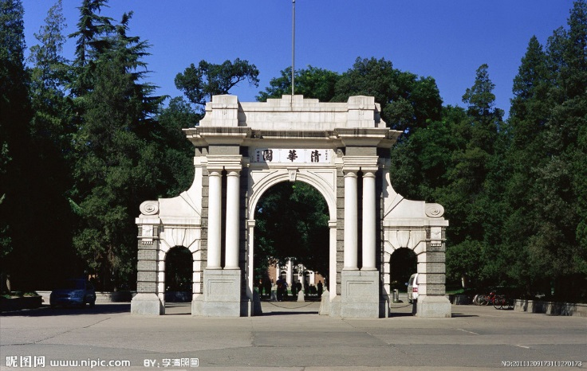
论文摘要
这里输入文字，这里输入文字，这里输入文字，这里输入文字，这里输入文字，这里输入文字。
这里输入文字，这里输入文字，这里输入文字，这里输入文字，这里输入文字。
这里输入文字，这里输入文字，这里输入文字，这里输入文字，这里输入文字，这里输入文字。
这里输入文字，这里输入文字。
这里说明图片内容

Slide 4
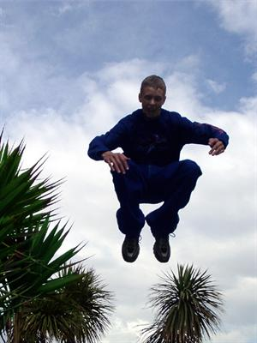
研究背景
图像显著性检测
图像填充
视频背景减除
总结与展望
视觉是人类感知世界最直接和重要的方法之一
数字图像和视频成为了人们日常生活中最常见的数字媒体，海量数字图像和视频信息的处理已经成为计算机科学等领域重要研究内容
生物学家和心理学家通过研究和实验证实，人类的视觉系统只对图像的某些局部进行处理，而对其余部分几乎完全忽略

Slide 5
研究背景
图像显著性检测
图像填充
视频背景减除
总结与展望
背景减除，是指在图像或者视频中将背景部分去除，从而使前景对象和背景对象分离的一种技术。
背景减除通常作为计算机尝试分析并理解图像的第一步，是内容感知的图像处理、视频监控、目标识别与跟踪、基于深度的绘制(Depth Image Based Rendering,DIBR) 等应用领域中重要的预处理步骤。
本论文围绕图像和视频中的背景减除技术这一主题开展研究，主要研究内容包括：图像显著性检测、图像填充、视频背景减除(针对移动相机拍摄视频)

Slide 6
研究背景
图像显著性检测
图像填充
视频背景减除
总结与展望
当前大部分已有的图像显著性检测算法的出发点均是根据显著性区域的特点，例如对比度高、处在相机焦点上等，定义区域显著性模型以计算每个像素的显著性水平。
自然图像中可能包含各种类型的显著性对象，单纯用这些显著性对象的线索仍然无法处理所有情况。

Slide 7
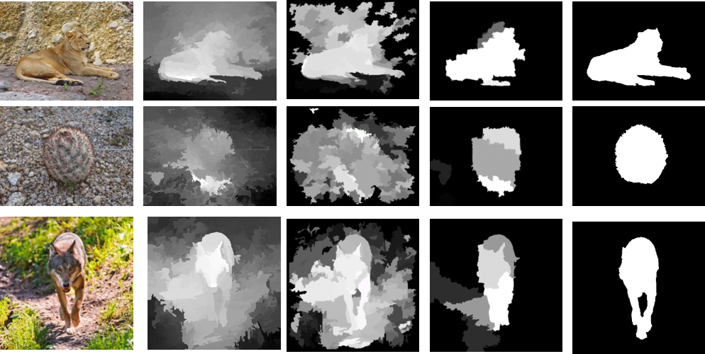
研究背景
图像显著性检测
图像填充
视频背景减除
总结与展望
(a) 输入图像 (b)CHS算法 (c) RC算法 (d) 本文算法 (e) 正确结果

Slide 8
研究背景
图像显著性检测
图像填充
视频背景减除
总结与展望
提出了一种显著性引导的图像区域合并算法算法
通过区域合并的方式逐渐将图像从初始状态下的多个区域合并为显著性对象和背景2 个区域；
在不同的阶段采用不同的合并策略：
首先利用超像素分割方法将图像分为若干初始区域。在第一阶段，仅合并相似且相邻的区域，使得属于同一对象的像素合并到同一区域；
第二阶段，处理上述过程中产生的空洞以及因遮挡造成的属于同一对象的区域不相邻的情况；
第三阶段, 以区域显著分析结果为引导，不断将显著性最差的区域合并到背景区域，而不是尝试将显著性区域合并到一起；
最后，利用合并过程中得到的多个候选显著性区域加权得到最终的显著性区域结果。

Slide 9
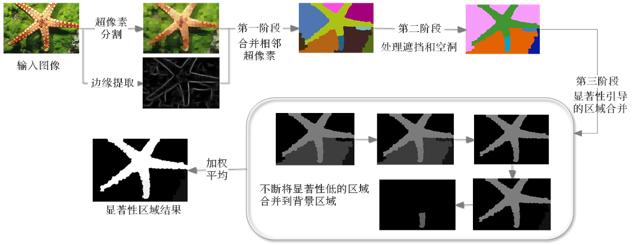
研究背景
图像显著性检测
图像填充
视频背景减除
总结与展望
算法流程图

Slide 10
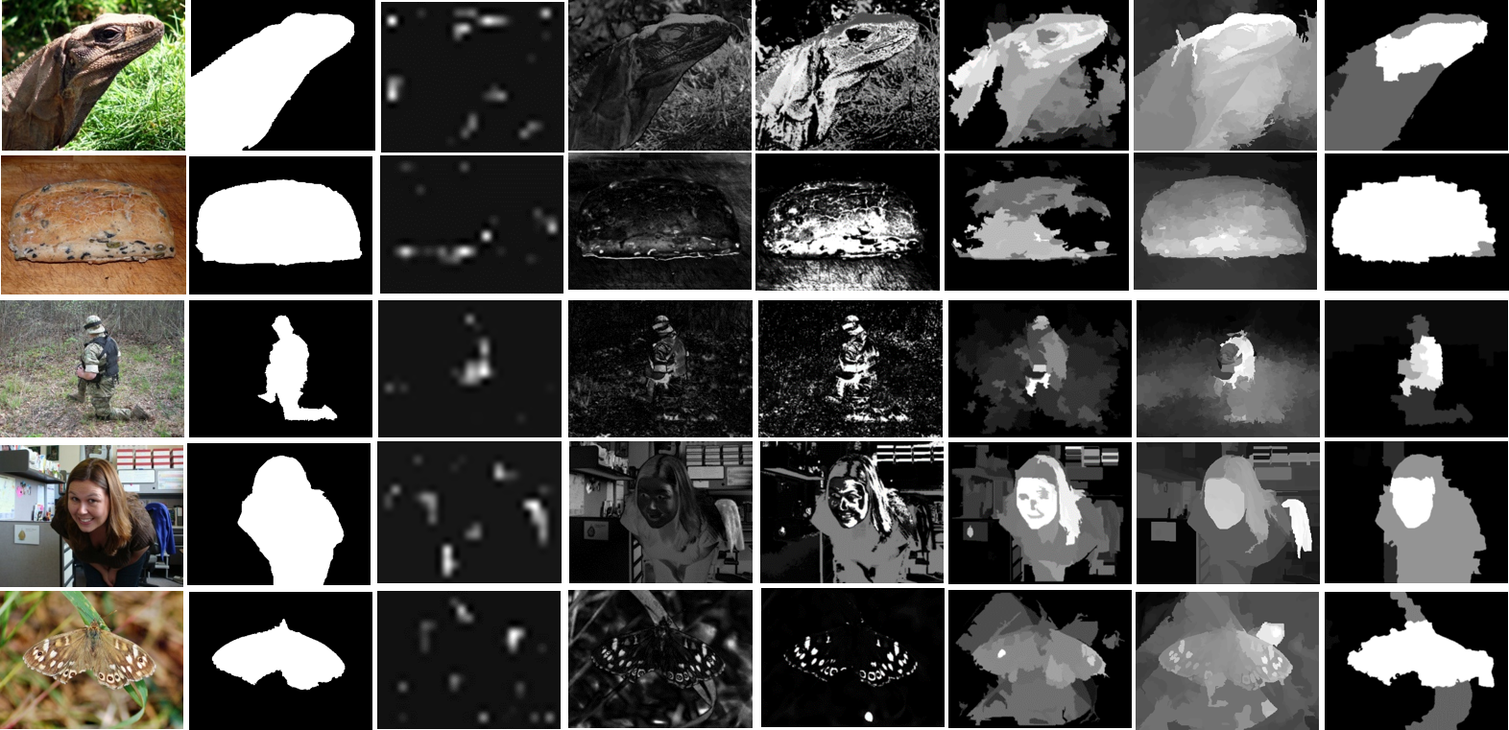
研究背景
图像显著性检测
图像填充
视频背景减除
总结与展望
ECSSD数据集部分结果
(a)输入图像 (b)正确结果 (c)IT (d)FT (e)GC (f)RC (g)CSH (h)本文算法

Slide 11
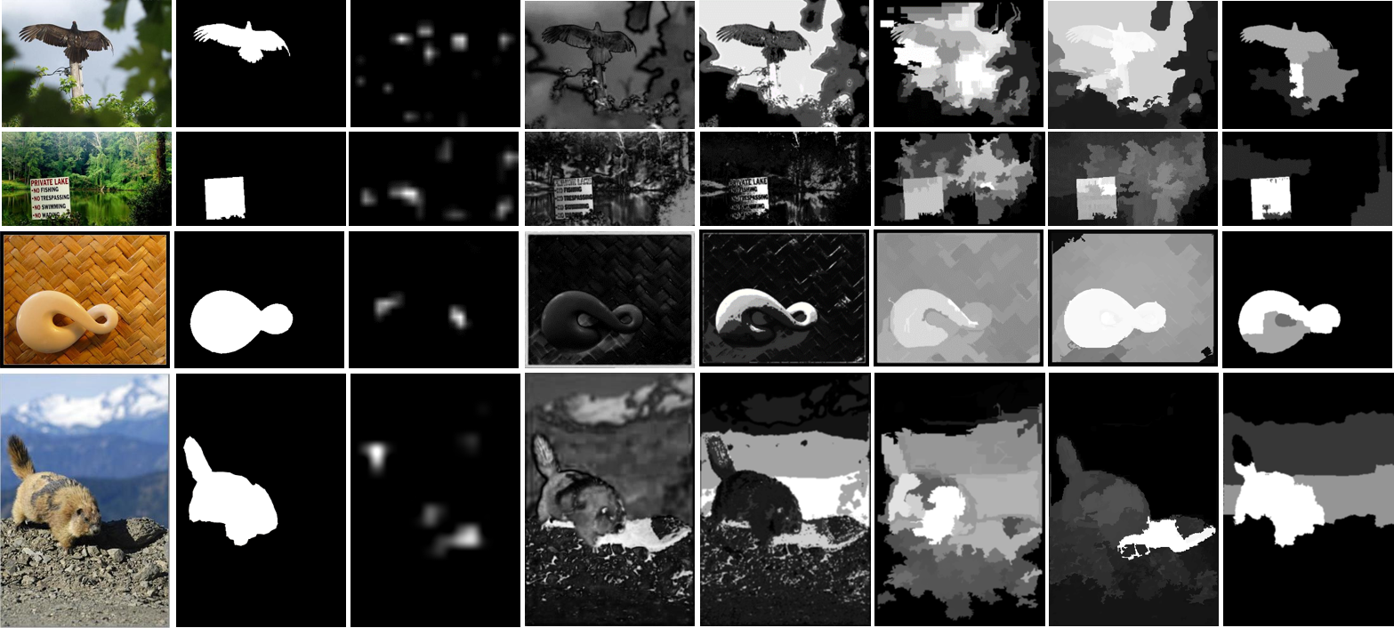
研究背景
图像显著性检测
图像填充
视频背景减除
总结与展望
ASD数据集部分结果
(a)输入图像 (b)正确结果 (c)IT (d)FT (e)GC (f)RC (g)CSH (h)本文算法

Slide 12
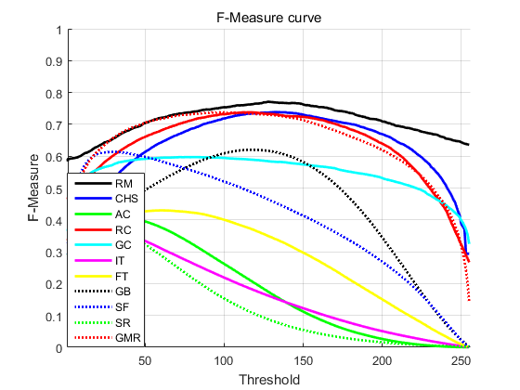
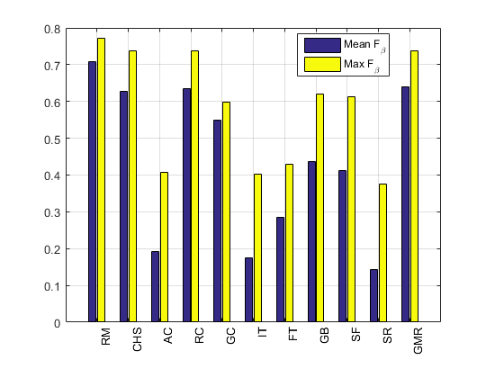
研究背景
图像显著性检测
图像填充
视频背景减除
总结与展望
ECSSD数据库F-Measure值比较，本文算法记为RM

Slide 13
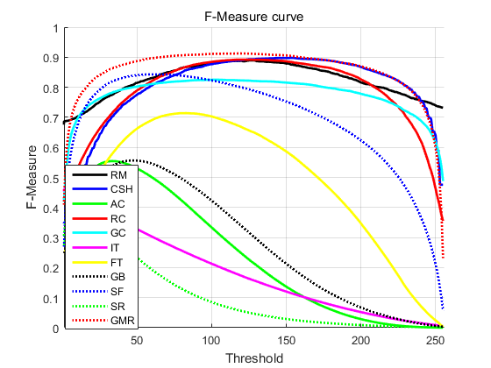
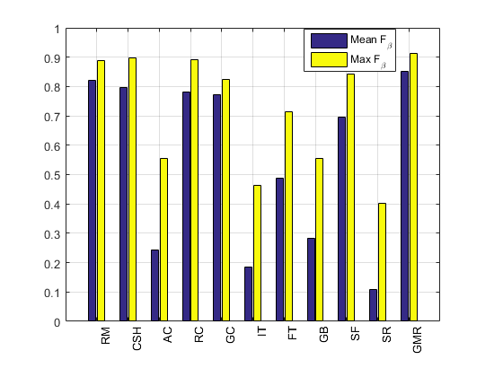
研究背景
图像显著性检测
图像填充
视频背景减除
总结与展望
ASD数据库F-Measure值比较

Slide 14
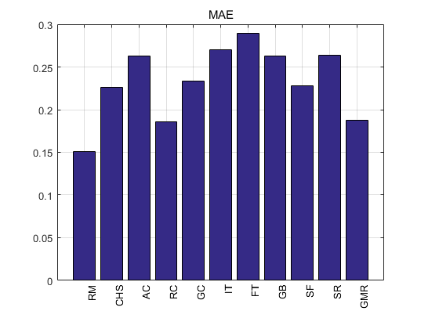
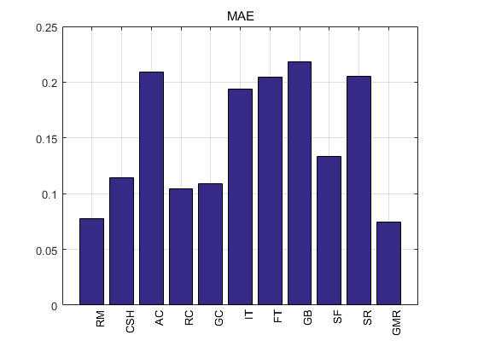
研究背景
图像显著性检测
图像填充
视频背景减除
总结与展望
平均绝对误差（MAE）比较
ECSSD数据集结果 (b) ASD数据集结果

Slide 15
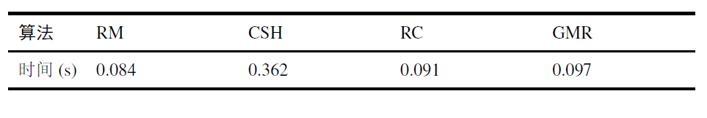
研究背景
图像显著性检测
图像填充
视频背景减除
总结与展望
算法时间比较

Slide 16
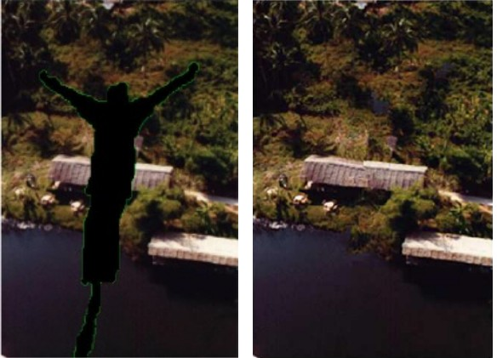
研究背景
图像显著性检测
图像填充
视频背景减除
总结与展望
基于样本（examplar）的快速图像填充算法
用于修复图像中的缺失部分（空洞），同时避免出现结构上的不连续
填充前 填充后

Slide 17
研究背景
图像显著性检测
图像填充
视频背景减除
总结与展望
提出利用基于分块梯度结构张量(GST) 来确定填充顺序，保持填充后图像的结构连续性；
为了提高算法速度，提出了一种高效的分块结构测试方法对分块进行结构相似性度量，当分块间的结构信息存在较大差距时可以直接判为不匹配分块，减少冗余的SSD 计算；
同时，为了减少最佳匹配块的搜索范围，提出了一种动态搜索窗口算法，利用图像的连续性减少搜索范围；
在分块匹配时，提出了用加权SSD 代替SSD ，得到更优的匹配结果。

Slide 18
研究背景
图像显著性检测
图像填充
视频背景减除
总结与展望

Slide 19
研究背景
图像显著性检测
图像填充
视频背景减除
总结与展望

Slide 20
研究背景
图像显著性检测
图像填充
视频背景减除
总结与展望

Slide 21
研究背景
图像显著性检测
图像填充
视频背景减除
总结与展望

Slide 22
研究背景
图像显著性检测
图像填充
视频背景减除
总结与展望

Slide 23
研究背景
图像显著性检测
图像填充
视频背景减除
总结与展望

Slide 24
课题背景
选题理由
目前现状
研究目标
研究过程
研究结论
文献综述
这里填写页面标题
[ 理由一 ]
[文本]
这里填写你要填写的文本，这里填写你要填写的文本，这里填写你要填写的文本，这里填写你要填写的文本。
[文本]
这里填写你要填写的文本。
[ 理由二 ]
[文本]
[文本]
这里填写你要填写的文本。
[ 理由三 ]
[文本]
[文本]
这里填写你要填写的文本。

Slide 25
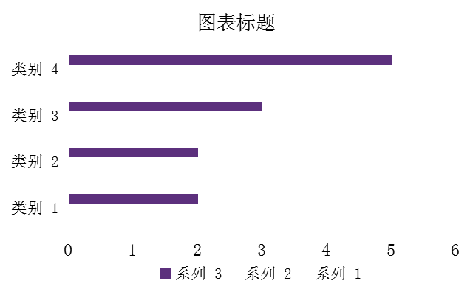
课题背景
选题理由
目前现状
研究目标
研究过程
研究结论
文献综述
这里输入分析
这里输入分析
这里输入分析

Slide 26
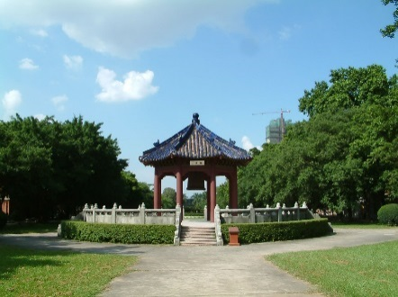
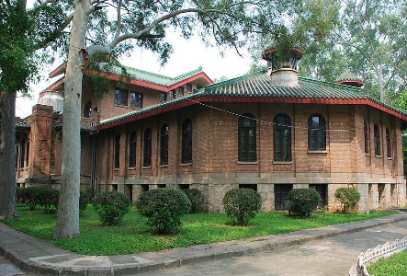
课题背景
选题理由
目前现状
研究目标
研究过程
研究结论
文献综述
这里填写页面标题
这里填写你要填写的文本，这里填写你要填写的文本，这里填写你要填写的文本，这里填写你要填写的文本。
[文本]
[文本]
这里填写你的文本，这里填写你的文本，这里填写你的文本，这里填写你的文本，这里填写你的文本，这里填写你的文本，这里填写你的文本。

Slide 27
课题背景
选题理由
目前现状
研究目标
研究过程
研究结论
文献综述
这里填写你要填写的文本，这里填写你要填写的文本，这里填写你要填写的文本，这里填写你要填写的文本，这里填写你要填写的文本。
论文研究过程
时间：20XX年X月XX日 - X月XX日
序号 | 工作任务 | 日期 | 目的 | 网站 | 备注
1
2
3
4
5

Slide 28
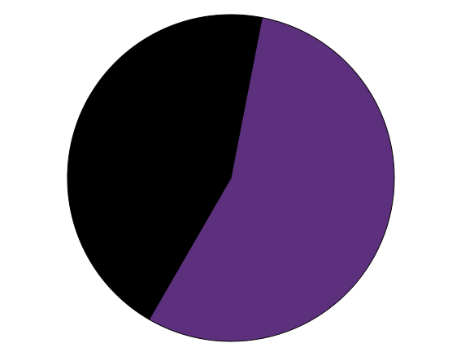
课题背景
选题理由
目前现状
研究目标
研究过程
研究结论
文献综述
这里填写你要填写的文本，这里填写你要填写的文本，这里填写你要填写的文本，这里填写你要填写的文本，这里填写你要填写的文本。
15%
E
这里填写你要填写的文本
这里填写你要填写的文本，这里填写你要填写的文本。
7%
A
6%
D
17%
B
C
55%

Slide 29
课题背景
选题理由
目前现状
研究目标
研究过程
研究结论
文献综述
这里填写页面标题
[1] 这里填写你要填写的文本，这里填写你要填写的文本，这里填写你要填写的文本，这里填写你要填写的文本，这里填写你要填写的文本，这里填写你要填写的文本。
[2] 这里填写你要填写的文本，这里填写你要填写的文本，填写你要填写的文本。
[1] Type something here type something here type something here type something here type something here type something here type something here type something here. Type something here type something here type something here.
[2] Type something here type something here type something here type something here type something here.

Slide 30
谢谢聆听
论文题目写在这里
题目太长分两行写也可以哦

